Slide 1
Презентация на тему: Один день из жизни дошколят или как мы творили…
Выполнила:
Воспитатель Бабаева Е. М.

Slide 2
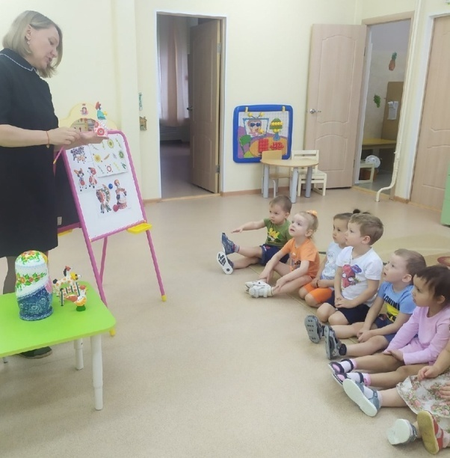
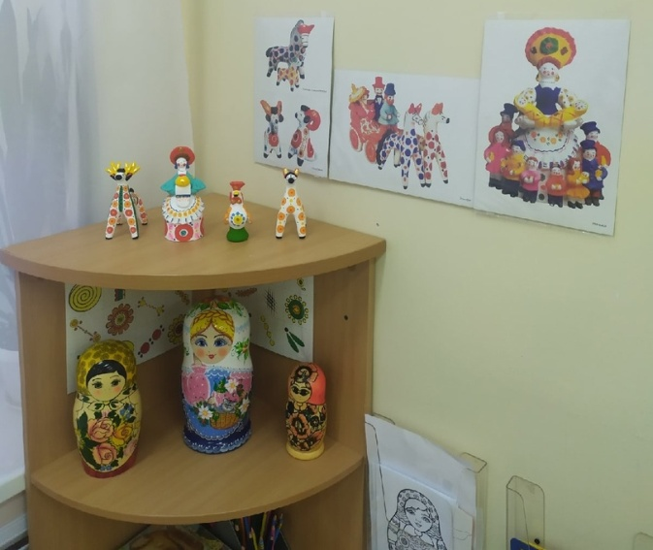
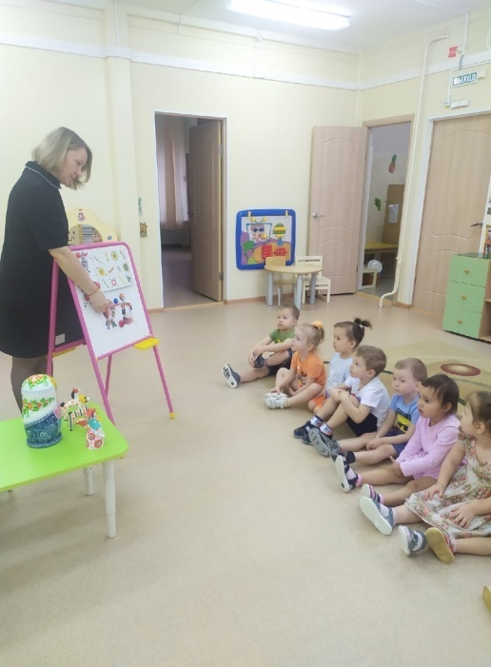
Все дети любят творить, а иногда и вытворять… Но наши дети всегда творят, потому что они невероятно творческие, чудные и замечательные! Вот мы и решили заняться творчеством. А началось все со знакомства с народными игрушками. Ребята познакомились с дымковской игрушкой и, так полюбившейся всем, матрешкой.

Slide 3
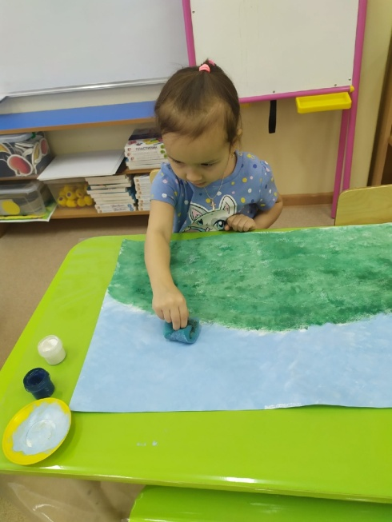
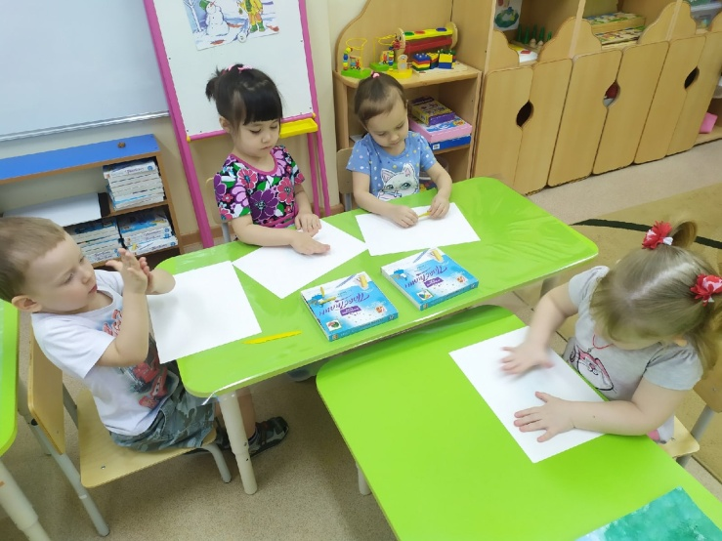
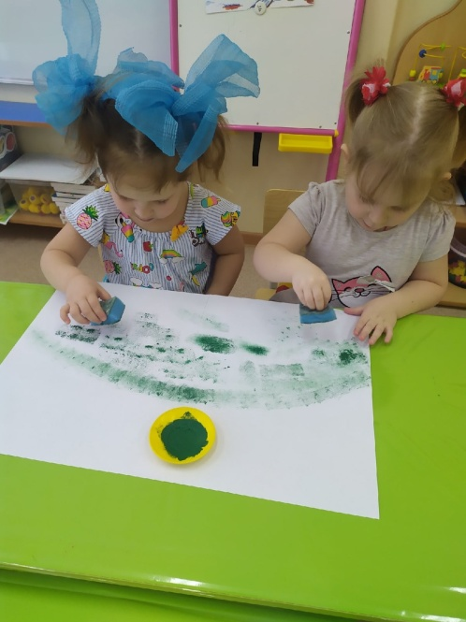
Мы задумали работу, на которой было бы много матрешек, которые так полюбились детям.
Работа началась

Slide 4
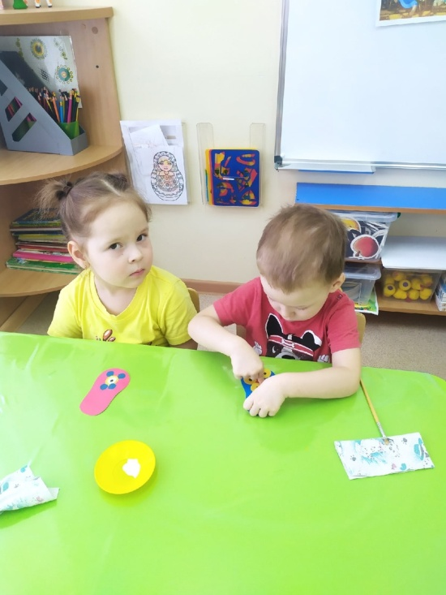
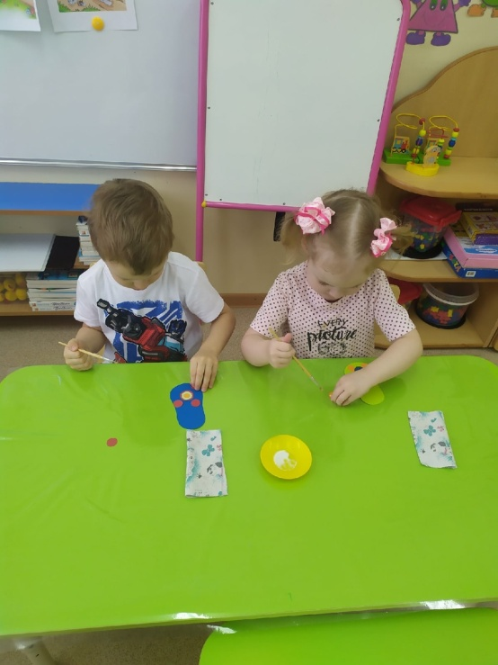
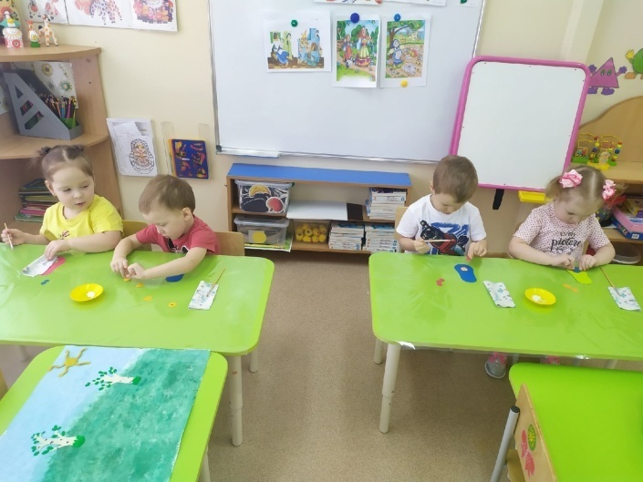
За дело ребята взялись со всей своей детской ответственностью

Slide 5
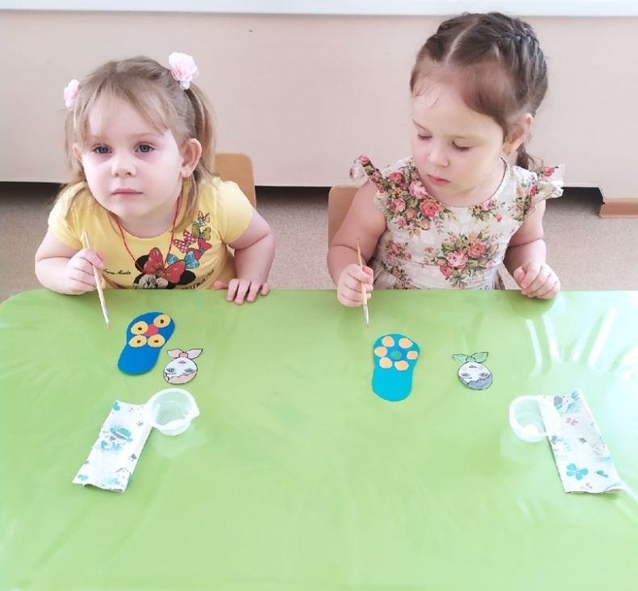
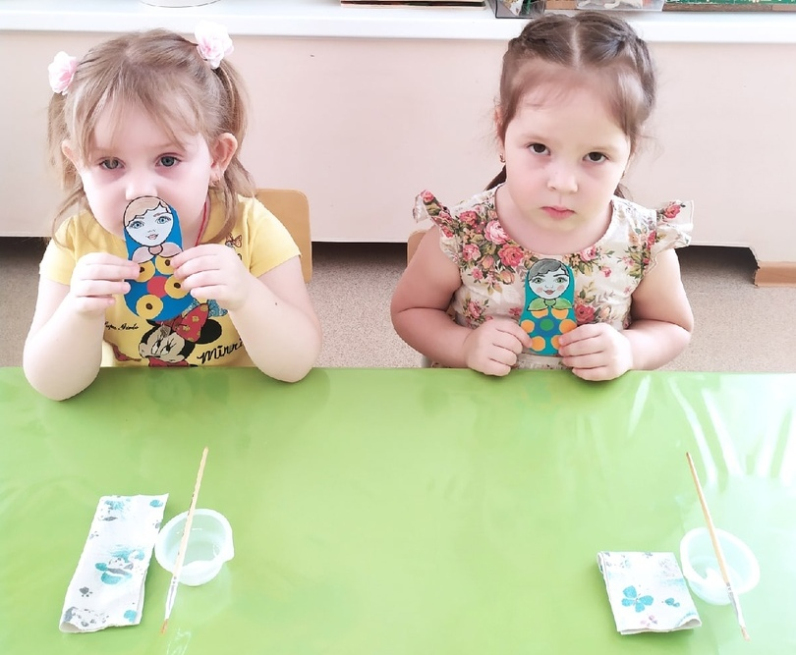
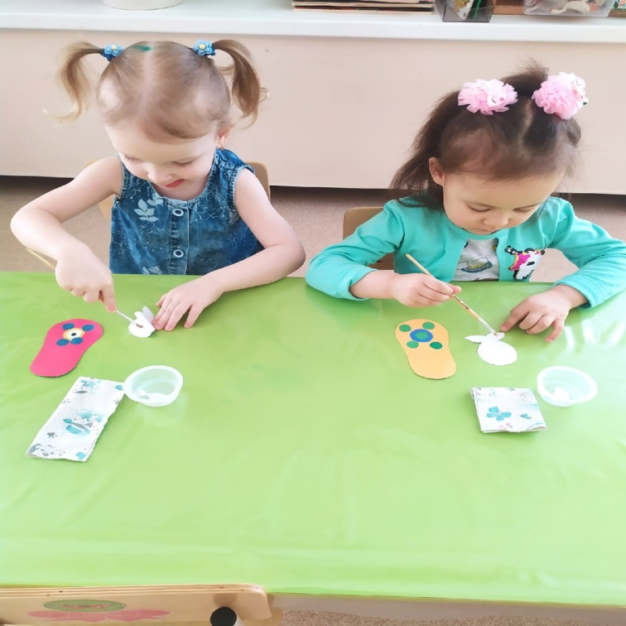
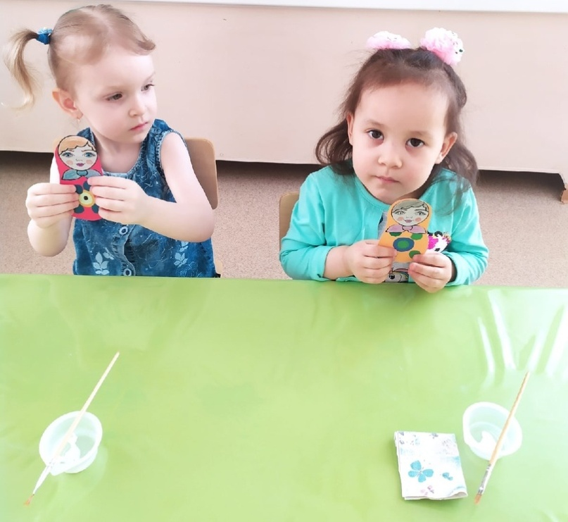

Slide 6
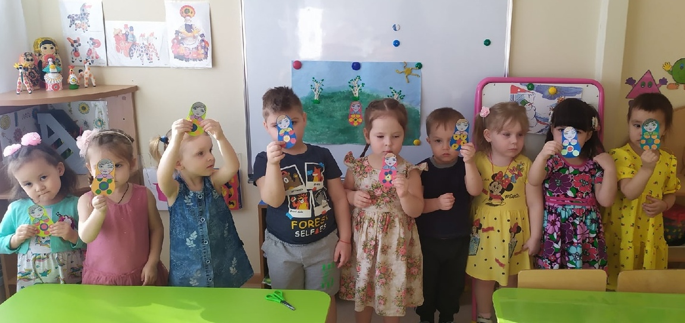
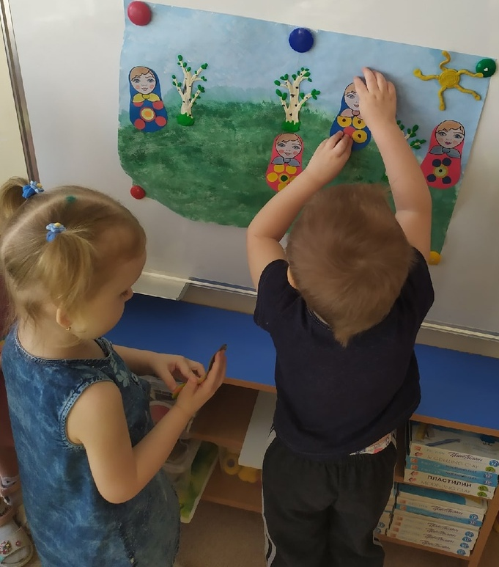
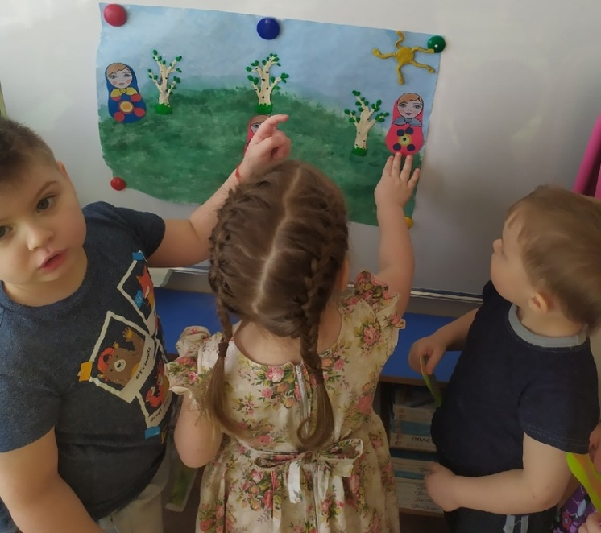

Slide 7
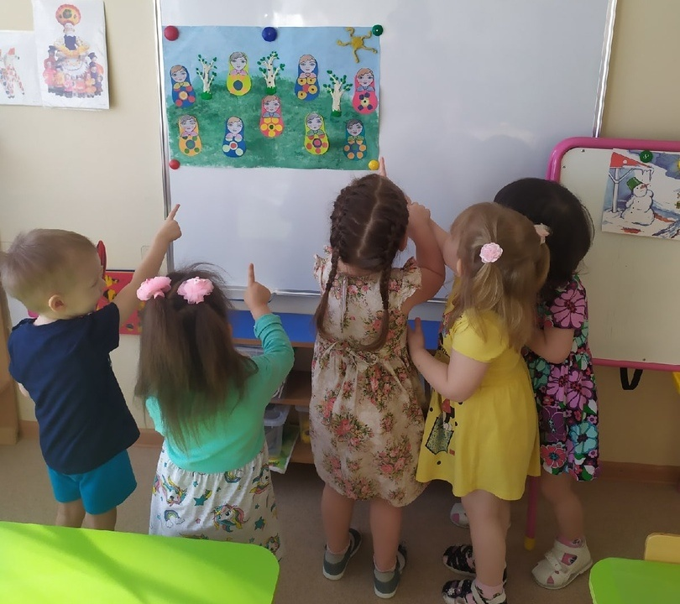
Идет бурное обсуждение

Slide 8
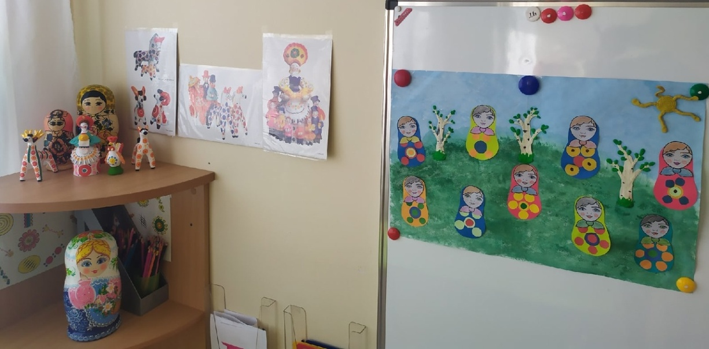
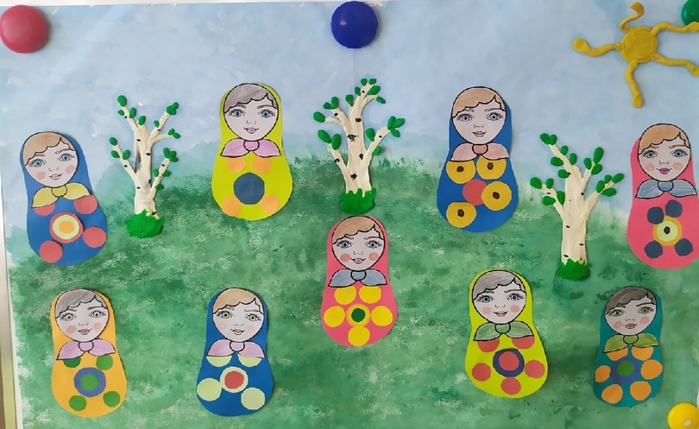
А вот такие замечательные матрешки у нас получились!

Slide 9
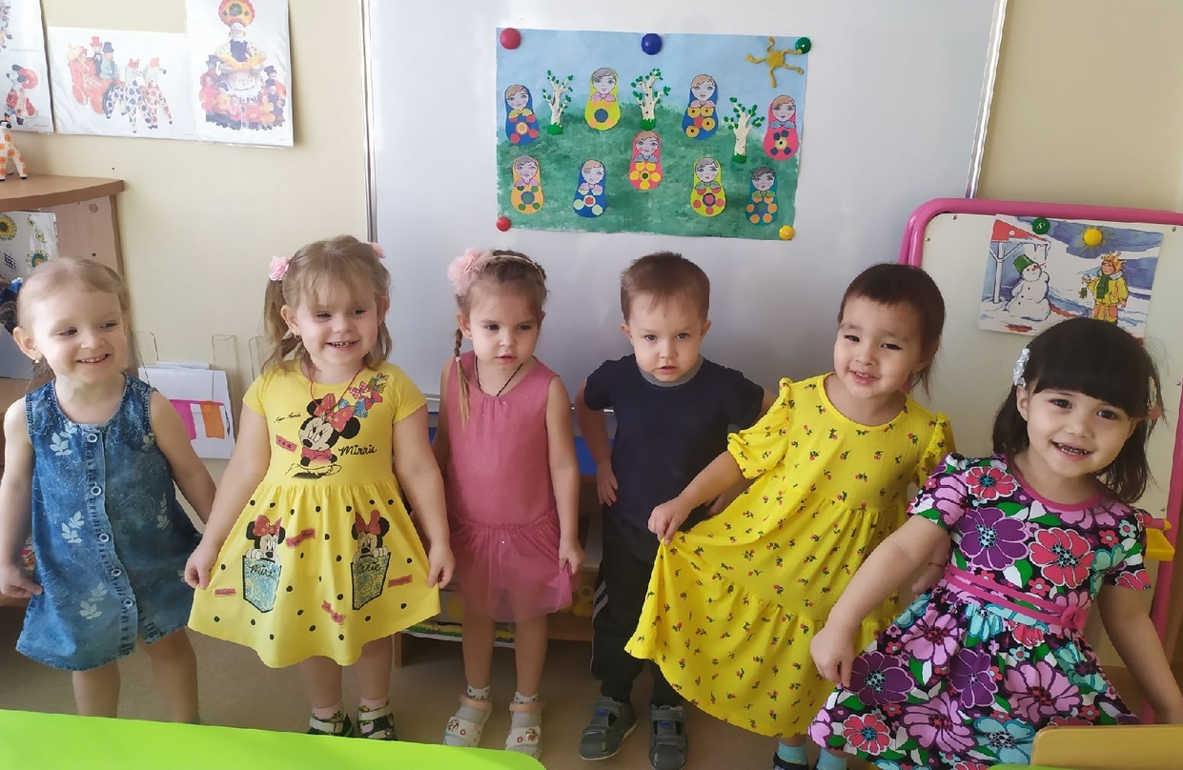
СПАСИБО ЗА ВНИМАНИЕ!!!

